Slide 1

t^Ü\ FEiTURA MUNICIPAL DE SEROPEDICA
Rua Maria Lourenço, 18 Fazenda Cexias
Decreto N° 2604 de 24 de abril, 2024
Abre crédito suplementar no valor total de R$129.326,51, para fins que se especifica e da outras providências.
‹3 P 'EFEITO MLiNlClPAL, no uso de suas atribuições legais, constitucionais e de acordo com o que lhe confere o art. 8º da LEi ›d° Ú2S.’20?3 dz !üda de 21/12/2023, publicada em 21/12/2023
Artiru 1' - Fica aberto crédito suplementar as seguintes dotações
."-I.//JD/ ‹MUNICIPAL DE ASSISTÊNCIA SOCIAL
0. .23
2.061
Funôo Municipal de Assistência Social Pruarama Proteção Social Básica - PSB - Estadual
.› . I.^'.7:'‘ (!S | '“. ?!,',°\IS SFRVIÇ:OS DE TERCEIROS - PESSOA JURÍDICA | Recursos não Vinculados de Imposto | 55.000,00
 | Total | do Projeto / Atividade R$ | 55.000,00
2' !ü99 | f.4anutencão e Oueracionalizacão das Unidades Administrativas
:J ..:.‹ . .†2 | ‹ÜB lSABOE S F'ATRONAIS | Recursos não Vinculados de Imposto | 49.326,51
 | Total | do Projeto / Atividade R$ | 49.326,51
2. Z2g | .°rosrama P ‹meira Infância no SUAS (Crianca Feliz)
’3 1.Ü.‹:.Ü.. | ‹: › ”.-!-t? I”› Ú4.O POR TEMPO DETERMINADO | FNAS | 25.000,00
 | Total | do Projeto / Atividade RS | 25.000,00
 | Total | da Unidade R$ | 129.326,51
 |  | Valor Total Suplementado RJ | 129.326,51
.tr.igo 2° - r\s despesas decorrentes da abertura do presente crédito suplementar, serão cobertas com recursos de que trata o Artigo
^’.3 parágrafo * da Lei Federal N° 4.320/64, Inciso III.
lii‹.:'›‹› li - Excesso de Arrecadação: III - Anulação de Dotação
R$129.326,51
$129.326,51
FLIíJ!3C MUNICIPAL DE ASSISTÊNCIA SOCIAL
07 23
2 ü51
L3.*.fT.^,. *il.0.J
?.3.g.0.?J0.05
Fur›üo Municipal de Assistência Social
:'.›c anna F’ro!eCüo Social Básica - PSB - Estadual f"UTNOS IViATERlAiS DE CONSUMO
DEMAIS SERVICOS DE TERCEIROS - PESSOA JURIDICA
Outros Recursos Vinculados â Assisti Outros Recursos Vinculados à Assisti
669,62
5.000,00
5.669,62
Total do Projeto / Atividade R$
'hai utenCao a Operacionalização das Unidades Administrativas
",.t.‹:(' | '‘.".".Tr'.R IAL DF DIST RIBUICÃO GRATUITA | Recursos não Vinculados de Imposto | 2.000,00
 |  | Total do Projeto / Atividade R$ | 2.000,00
.2 Ú
”• : .ü.‹°• /›.üü
' o ,?a t›aru ,Jr-. * *ulheres: Promoção de Igualdade e Enfrentamento â Violência
Recursos não Vinculados de Imposto
Total do Projeto / Atividade RJ
1.945,99
1.945,99
t°Bf*.›üACÕE S P.hTRONAIS
Servaux
Pâgina 1 de 2

Slide 2

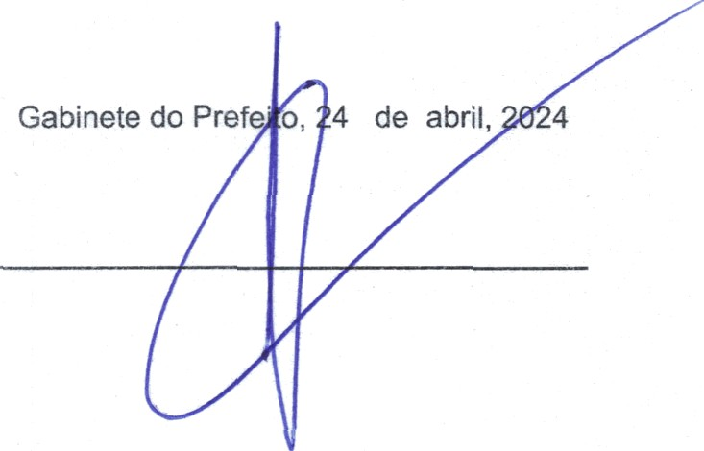
PREFEITURA MUNICIPAL DE SEROPEDICA
Rua Maria Lourenço, 18 Fazenda Caxias
Dotações Anuladas
FUNDO MUNICIPAL DE ASSISTÊNCIA SOCIAL
07.23 | Fundo Municipal de Assistencia Social
2.720 | PROGRAMA CRAS (PROTECAO SOCfAL BÂSICA)PBF
3.3.9.0.39.05 | DEMAIS SERVICOS DE TERCEIROS - PESSOA JURIDICA | FNAS | 5000,00
3. .†.G.?9.05 | DF.MAIS SERVICOS DE TERCEIROS - PESSOA JURIDICA | Recursos não Vinculados de lFFlgOStO | 850.00
 |  | Total do Projeto / Atividade R$
2.721 | Proqrama Protecão Social Especial - PSE - Federal
3.1.9.0.04.00 | CONTRATAÇÃO POR TEMPO DETERMINADO | FNAS | 50.988,56
3.1.9.0.13.02 | OBRIGACOES PATRONAIS | Recursos nÉo Vinculados de Imposto | 2.664,16
3.3.9.0.36.01 | OUTROS SERVICOS DE TERCEIROS - PESSOA FISICA | Recursos nâo Vinculados de Imposto | 25.000.00
 |  | Total do Projeto / Atividade R$ | 78.652,72
2.724 | Proqrama Proteção Social Especial - PSE - Estadual
J.1.9.0.13.02 | OBRIGACÓES PATRONAIS | Recursos não Vinculados de Imposto | 835,79
3."4.9.0.39.05 | DEMAIS SERVICOS DE TERCEIROS - PESSOA JURIDICA | Outros Recursos Vincutados à Assiste | 4.000,00
 |  | Total do Projeto / Atividade R$ | J.835,79
2.728 | Atendimento a Portadores de Necessidades Especiais
3.1.9.0.’13.02 | OBRIGACÕES PATRONAIS | Recursos nâo Vinculados de Imposto | 2.942.48
3.3.9.0.36.01 | OUTROS SERVIÇOS DE TERCEIROS - PESSOA FISICA | Recursos não Vinculados de Imposto | 10.000,00
4.'4.°u.0.52.00 | EQUIPAMENTOS E MATERIAL PERMANENTE | Resumos não Vinculados de Imposto | 2.000.00
 |  | Total do Projeto / Atividade RS | 14.8d2,48
2.729 | Proqrama Primeira Infância no SUAS (Criança Feliz)
3.3.9.0.39.05 | DF.MAIS SERVIÇOS DE TERCEIROS - PESSOA JURÍDICA | Recursos não Vinculados de lMQO6tO | 812.00
4.4.9.0.52.00 | EQUIPAMENTOS E MATERIAL PERMANENTE | FNAS | 10.000,00
 |  | Total do Projeto / Atividade R$ | 10.812,00
2.894 | Atendimento ao Programa Bolsa Família (IGDBF)
3.1.9.0.13.02 | OBRIGACOES PATRONAIS | Recursos não Vinculados de | 2.339.57
3.ú.9.0.30.03 | OUTROS MATERIAIS DE CONSUMO | Recursos não Vinculados da Imposto | 87,34
3.3.9.0.39.05 | DEfVIAIS SERVIÇOS DE TERCEIROS - PESSOA JURIDICA | FNAS | 1.191,00
3.3.9.0.92.00 | DESPESAS DE EXERCÍCIOS ANTERIORES | Racursos nâo Vinculados da Imposto | 1.000.00
Total do Projeto / Atividade RS Total da Unidade RS
Valor Total Anulado R$
Ftevugadas as disposiçöes em contrario. Publique-se, afixe-se e cumpæ-se.
J.617,91 129,3Z6,51
129.326,51
Artigo 3º -
Senvaux
P ns2de2

